Slide 1
Fundamentos da Blockchain
Cassiano Peres
DIO Tech Education Analyst

Slide 2


Sobre Mim
Analista e desenvolvedor de sistemas
Empreendedor
Apaixonado pela liberdade
Fã de criptomoedas e da economia descentralizada
cassiano-dio
peres-cassiano

Slide 3
Objetivo Geral
Neste módulo vamos abordar os conceitos realacionados à base da Blockchain, desde seus aspectos teóricos até a sua implementação.

Slide 4
Pré-requisitos
Conhecimento básico em JavaScript;
Noções de redes de computadores;
Conhecimento fundamental de criptografia e algoritmos.

Slide 5
Percurso
Etapa 1
O que é blockchain?
Etapa 2
O caso do bitcoin
Etapa 3
Conceitos de criptografia na Blockchain

Slide 6
Percurso
Etapa 4
Entendendo a criptografia SHA-256
Etapa 5
Simulando transações
Etapa 6
Sobre carteiras e endereços bitcoin

Slide 7

Etapa 1
O que é blockchain?

Slide 8

Introdução
Nesta aula vamos falar sobre a blockchain, suas características, como ela funciona e como é utilizada na prática

Slide 9

Introdução
A blockchain pode ser considerada um livro de razão pública que registra transações com o objetivo de garantir a imutabilidade e confiabilidade dos registros.

Slide 10
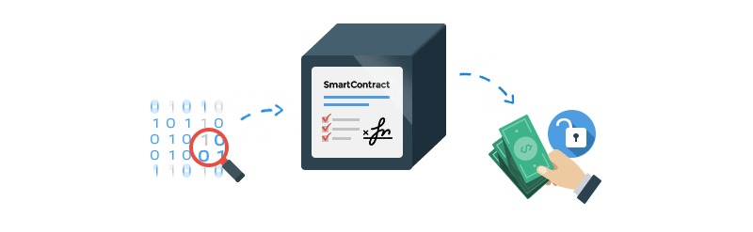
Introdução
A blockchain guarda informações como, por exemplo, a transferência de criptomoedas entre carteiras ou o registro de informações em um contrato inteligente.

Slide 11


A história da blockchain
O conceito de uma blockchain não é novo, sendo descrita em 1991 pelos cientistas Stuart Haber e W. Scott Stornetta, com a proposta de um sistema de autenticação de documentos digitais que não pudesse ser fraudado.

Slide 12

A história da blockchain
Outro cientista e criptógrafo chamado Hal Finney criou um novo conceito chamando Proof of Work (PoW) para a validação dos novos blocos inseridos na blockchain.

Slide 13
Como funciona a blockchain?
A blockchain é sustentada por meio de uma rede Peer-to-Peer (ponto a ponto) onde cada nó que compõe a rede possui sua própria cópia dos dados.

Slide 14
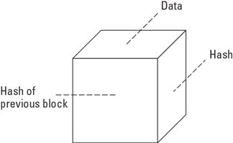
Como funciona a blockchain?
Cada bloco da blockchain possui um identificador único também chamado de hash e o hash do bloco anterior, formando assim uma cadeia de blocos sequenciais.

Slide 15
O que são os blocos
Os blocos são a parte fundamental da blockchain, pois carregam todos os dados registrados ao longo do tempo em uma blockchain.

Slide 16
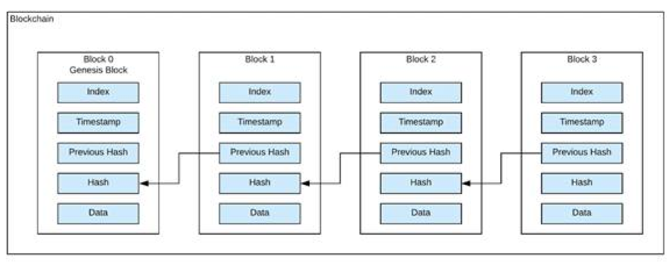
O que são os blocos
Cada bloco possui uma estrutura de informações que o identificam e os dados das transações registradas.

Slide 17
Estrutura do bloco
Index: o número sequencial do bloco;
Timestamp: carimbo de data e hora de geração do bloco;
PreviousHash: hash do bloco anterior;

Slide 18
Estrutura do bloco
Hash: assinatura digital do bloco calculado com base no seu conteúdo;
Data: os dados dos blocos (payload), como as transações.

Slide 19
Pilares da blockchain
Descentralização: não há uma autoridade central para validação dos dados;
Imutabilidade dos dados: cada nó que compõe a rede possui sua cópia dos dados, fornecendo redundância;

Slide 20
Pilares da blockchain
Segurança: garantida pela criptografia;
Registros distribuídos: a rede blockchain é composta de vários nós que compartilham o poder computacional;

Slide 21
Pilares da blockchain
Consenso: a validação é feita por meio de algoritmos de consenso que comparam os dados dos nós.

Slide 22
Etapa 2
O caso do Bitcoin

Slide 23

Introdução
O Bitcoin foi o primeiro caso de adoção global de uma criptomoeda baseada em blockchain.

Slide 24
Introdução
O Bitcoin foi criado por um pseudônimo chamado Satoshi Nakamoto, que pode ser uma pessoa, empresa ou uma equipe de desenvolvedores.

Slide 25
Sobre a criptomoeda
1 BTC valia uma fração de um centavo de dólar no início de 2010;
Em 2011, ultrapassou 1 USD;
No final de 2017, schegou a quase 20.000,00 USD;
Em novembro de 2021 alcançou os 68.000 USD.

Slide 26

Sobre a criptomoeda
No dia 22 de maio de 2010 foi realizada a primeira compra utilizando o bitcoin como forma de pagamento, onde duas pizzas no valor de US$ 45,00 foram compradas por 10.000 bitcoins;

Slide 27
Sobre a criptomoeda
Tem um supply definido em 21 milhões de unidades;
A "taxa" de mineração (emissão) de novos bitcoins é constante e cai periodicamente (inflação controlada);
O último bitcoin será minerado no ano de 2140.

Slide 28
Características do bitcoin
Descentralizado e distribuído
Anônimo
Transparente
Imutável

Slide 29
Descentralização
Os sistemas financeiros convencionais estão todos subordinados a autoridades e governos, que impõem as regras para sua utilização, sendo assim sistemas centralizados.

Slide 30
Descentralização
Dessa forma o sistema pode ser manipulado de acordo com o interesse e poder de pessoas, o que pode tornar desvantajoso e sem transparência.

Slide 31
Descentralização
Além disso há o problema do único ponto de falha, que pode comprometer o sistema por falta de redundância.

Slide 32
Descentralização
O bitcoin é descentralizado em todos os seus aspectos, inclusive o desenvolvimento de atualizações que são decididas em consenso pela equipe desenvolvedora.

Slide 33
Descentralização
Toda a sua arquitetura está baseada em nós descentralizados e distribuídos que possuem cópias iguais dos registros de transações, sendo validados por algoritmo de consenso.

Slide 34
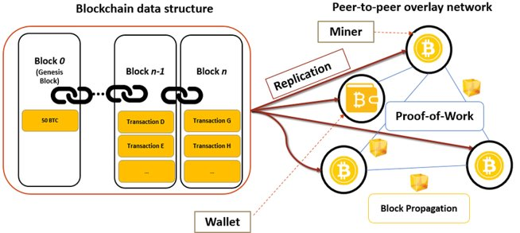
Descentralização

Slide 35
Anonimato
Essa característica se refere ao fato de não ser necessário atrelar uma identidade de uma pessoa a uma carteira de bitcoin.

Slide 36
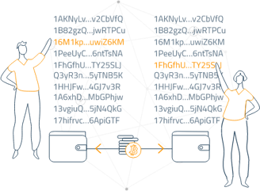
Anonimato

Slide 37
Transparência
Todas as transações registradas na blockchain do bitcoin são públicas permitindo a qualquer pessoa verificar as transações.
Geralmente é feito através de buscadores de blocos.

Slide 38
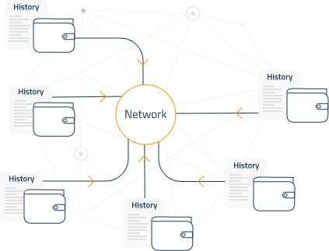
Transparência

Slide 39
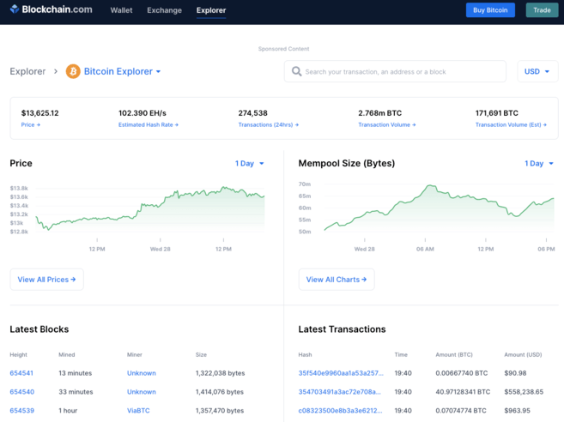
Transparência

Slide 40
Imutabilidade
Uma transação feita no bitcoin é impossível de ser revertida.
Isso se dá por causa da replicação dos registros nos nós da rede Bitcoin.

Slide 41
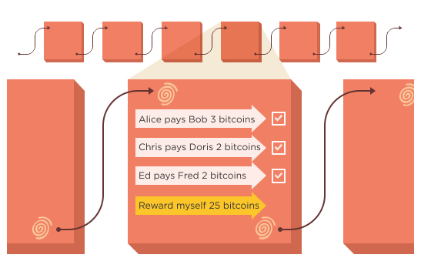
Imutabilidade

Slide 42
Desafios
Regulamentações
Chaves perdidas
Volatilidade do preço

Slide 43
Conclusão
O bitcoin foi um caso de disrupção nos sistemas de pagamento, oferecendo uma opção descentralizada, transparente, segura e confiável de transacionar valores.

Slide 44
Etapa 3
Conceitos de criptografia na Blockchain

Slide 45
Introdução
Nesta etapa vamos falar de um conceito fundamental por trás de toda a tecnologia blockchain, a criptografia.

Slide 46

Introdução
Criptografia é a conversão de dados de um formato legível para um formato codificado. Os dados criptografados só podem ser lidos ou processados ​​depois de serem descriptografados.

Slide 47
Introdução
A segurança de uma criptografia é diretamente proporcional à sua complexidade, o que exigirá mais esforço e recursos para ser quebrada, sendo mais resistente contra ataques do tipo força bruta.

Slide 48
Técnicas de criptografia
Existem duas técnicas mais utilizadas para a criptografia de dados, sendo a criptografia de chave simétrica e chave assimétrica.

Slide 49
Chave simétrica
Também conhecida como criptografia de chave privada. A chave usada para codificar é a mesma usada para decodificar, sendo a melhor opção para usuários individuais e sistemas fechados.

Slide 50
Chave simétrica
Caso contrário, a chave privada deve ser enviada ao destinatário, porém aumenta o risco de comprometimento se for interceptada por um terceiro.
Esse método é mais rápido do que o método assimétrico.

Slide 51
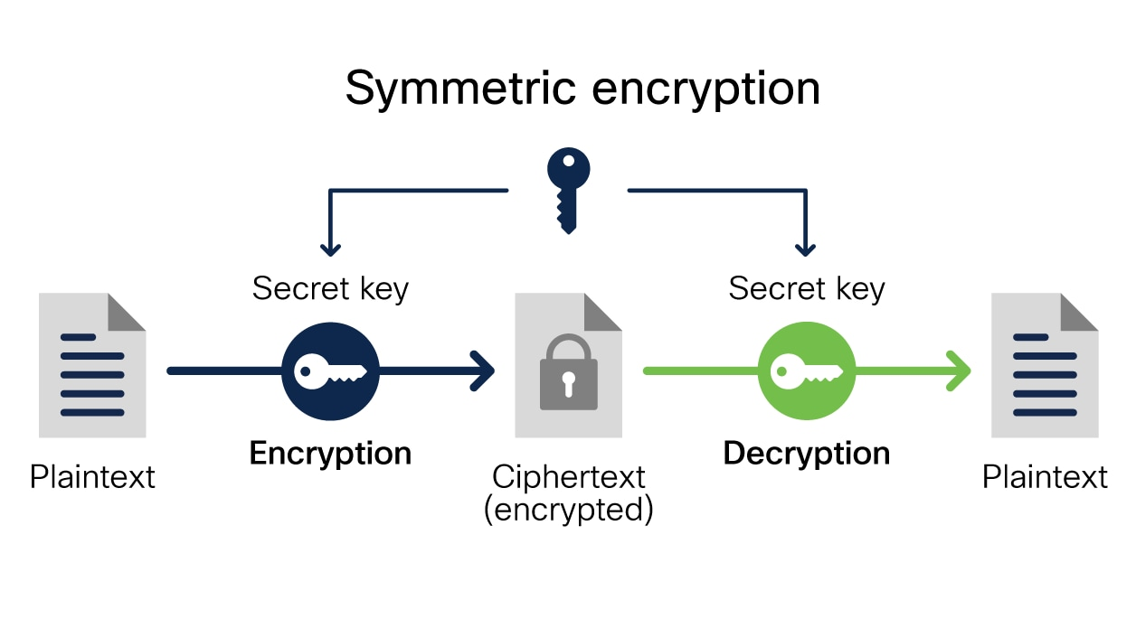
Chave simétrica

Slide 52
Chave assimétrica
Nesse método duas chaves diferentes, uma pública e uma privada, que são vinculadas matematicamente.
Essencialmente, as chaves são apenas grandes números emparelhados um ao outro, mas não são idênticos, daí o termo assimétrico.

Slide 53
Chave assimétrica
A chave privada é mantida em segredo pelo usuário, e a chave pública também é disponibilizada ao público em geral.
Essa é a criptografia utilizada para a geração de carteiras no Bitcoin.

Slide 54
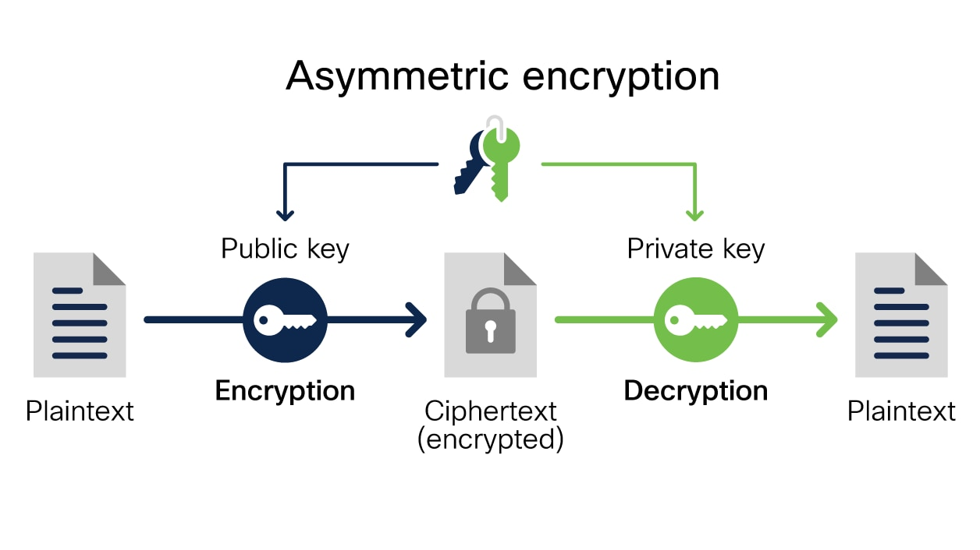
Chave assimétrica

Slide 55
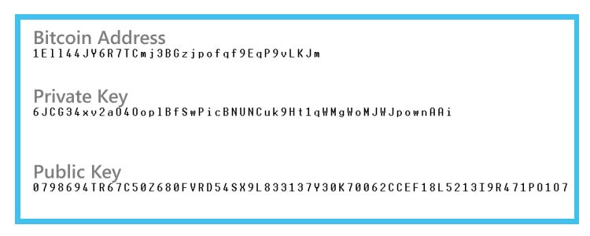
Carteiras no Bitcoin
No Bitcoin e em outras criptomoedas semelhantes existem as carteiras, que na prática são uma coleção de chaves privadas para que se possa gerar transações.

Slide 56
Carteiras no Bitcoin
Para a geração de carteiras, utiliza-se um algoritmo de dispersão criptográfica ou função hash criptográfica, onde é praticamente impossível de inverter, isto é, de recriar o valor de entrada utilizando somente o valor de dispersão.

Slide 57
Conclusão
O bitcoin foi um caso de disrupção nos sistemas de pagamento, oferecendo uma opção descentralizada, transparente, segura e confiável de transacionar valores.

Slide 58
Etapa 4
Entendendo a criptografia SHA-256

Slide 59
Introdução
Nesta etapa vamos explorar um pouco mais do SHA-256, o algoritmo responsável pela criptografia dos blocos e das carteiras na blockchain.

Slide 60
Introdução
Este algoritmo criptográfico foi desenvolvido pelo Agência de Segurança Nacional dos Estados Unidos (NSA) e do Instituto Nacional de Padrões e Tecnologia (NIST).

Slide 61
Sobre o SHA-256
O SHA-256, do inglês "Secure Hash Algorithm", é uma função criptográfica utilizada como base do sistema de prova te trabalho do Bitcoin.

Slide 62
Sobre o SHA-256
O objetivo é gerar hashes ou códigos exclusivos com base em um padrão com o qual documentos ou dados do computador possam ser protegidos contra qualquer agente externo que deseje modificá-los.

Slide 63
Sobre o SHA-256
No caso do Bitcoin, o SHA-256 é usado para o processo de mineração (criação de bitcoins), mas também no processo de geração endereços de bitcoin. Isso se deve ao alto nível de segurança que oferece.

Slide 64
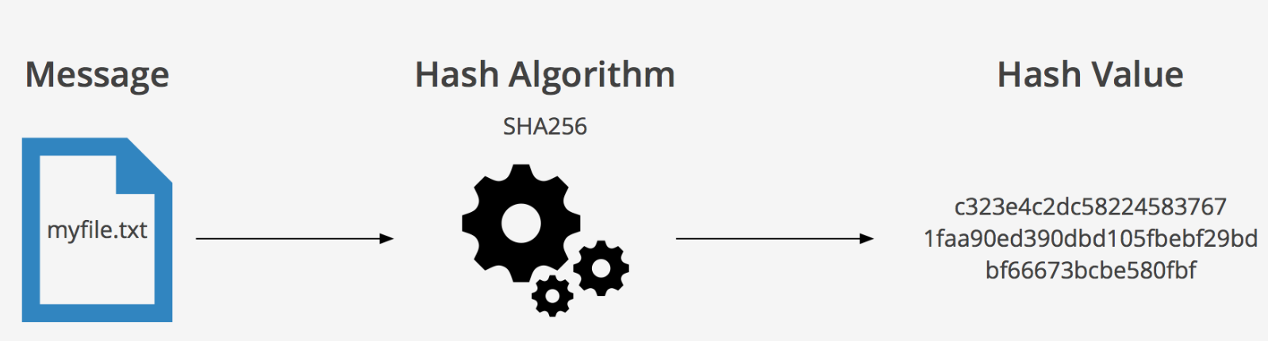
Sobre o SHA-256
A função SHA-256 recebe uma entrada de tamanho aleatório e a converte em uma saída de tamanho fixo de 256 bits.

Slide 65
Sobre o SHA-256
Vamos simular a conversão de alguns dados utilizando o SHA-256.
Conversor online de SHA-256

Slide 66
Propriedades do SHA-256
A função SHA-256 na mineração do Bitcoin se dá quando um nó se torna elegível a fim de colocar novos blocos dentro da blockchain.

Slide 67
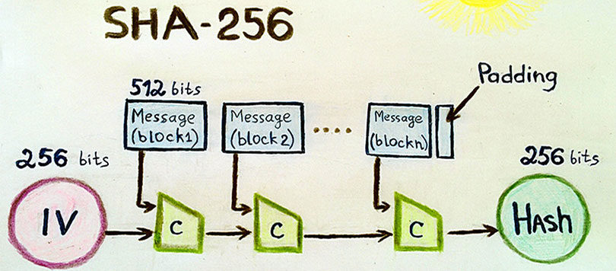
Propriedades do SHA-256

Slide 68
Propriedades do SHA-256
Para ser um bloco válido o bloco deve ter os seguintes atributos:

Slide 69
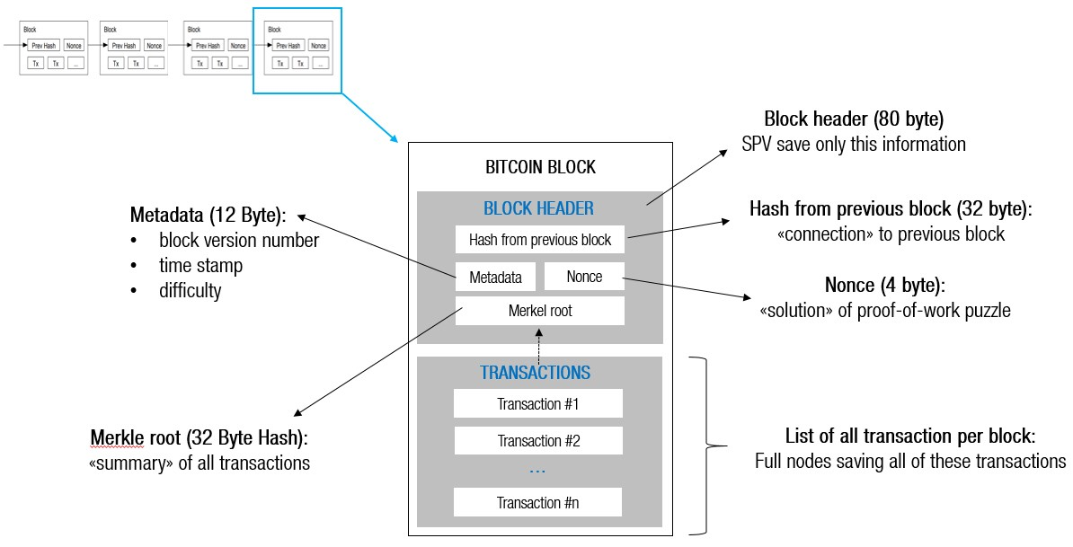
Propriedades do SHA-256

Slide 70
Propriedades do SHA-256
Versão: número da versão do software Bitcoin
Hash do bloco anterior: referência ao hash do bloco anterior
Raiz de Merkle: um hash representativo das transações incluídas no bloco

Slide 71
Propriedades do SHA-256
Registro de data e hora: o horário em que o bloco foi criado
Target: algoritimo de prova de trabalho para o bloco
Nonce: a variável usada no processo de prova de trabalho

Slide 72
Conclusão
Nesta etapa nós vimos o papel da criptografia no contexto da blockchain e a sua importância fundamental.

Slide 73
Etapa 5
Simulando transações

Slide 74
Introdução
Nesta aula vamos simular transações em uma blockchain semelhante à do Bitcoin.

Slide 75
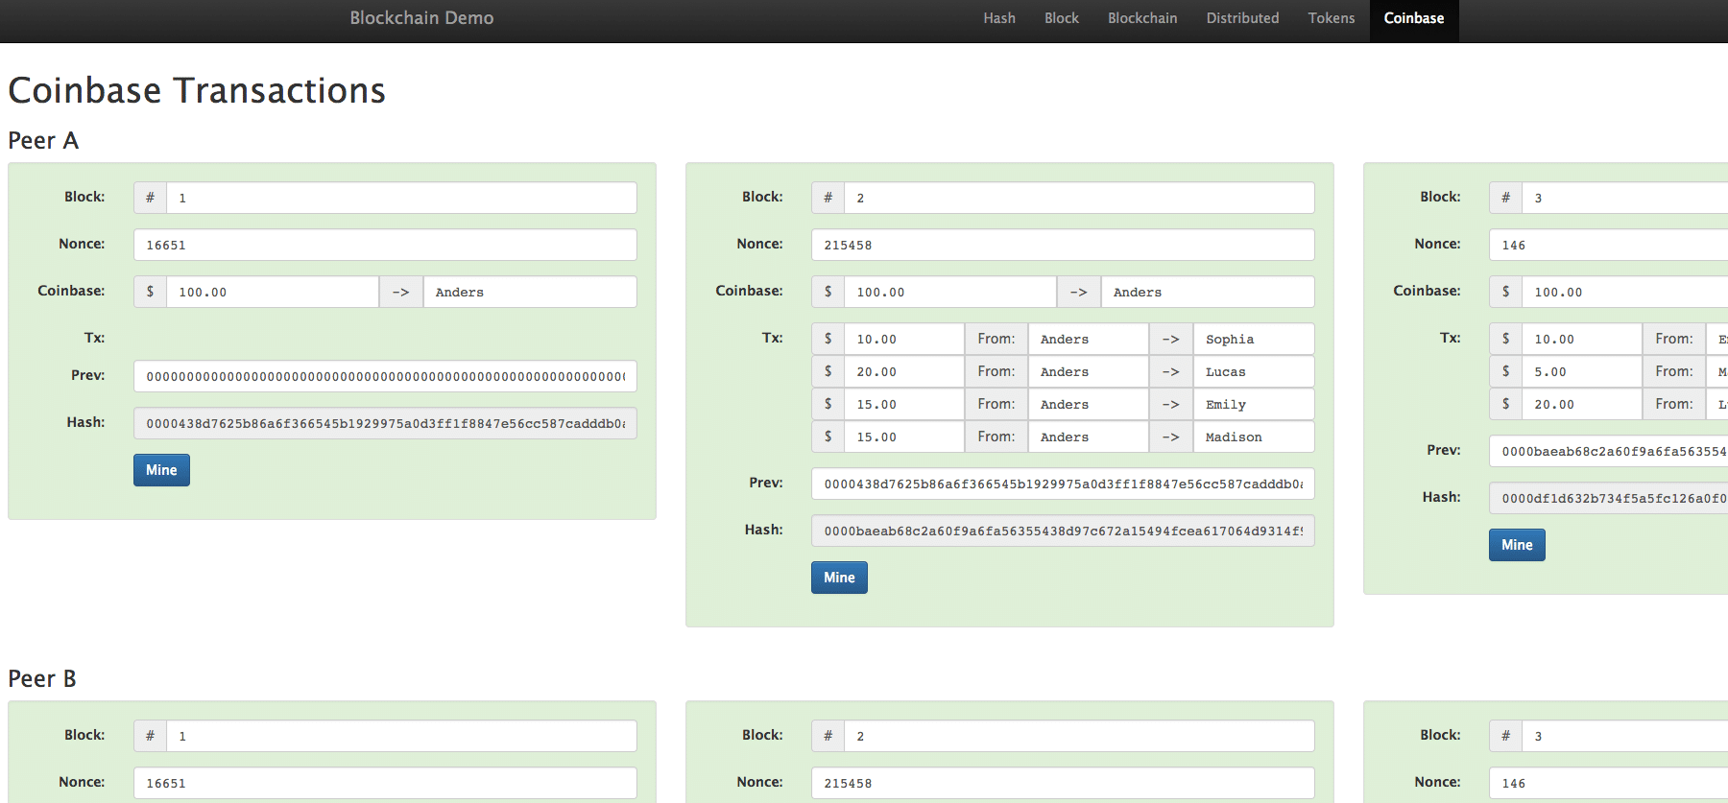
Introdução

Slide 76
Introdução
Para isto vamos utilizar um simulador de transações disponível no seguinte link.

Slide 77
Etapa 6
Sobre carteiras e endereços bitcoin

Slide 78

Introdução
Nesta etapa vamos falar de como podemos armazenar criptomoedas por meio de carteiras.

Slide 79
O que são carteiras?
Uma carteira, ou wallet, é uma espécie de conta bancária de bitcoin, onde por meio do endereço público depositamos e com a chave privada sacamos.

Slide 80
O que são carteiras?
No contexto de criptomoedas, carteiras se referem também à estrutura de dados usadas no gerenciamento das chaves do usuário.

Slide 81
O que são carteiras?
Existem no caso do Bitcoin, alguns tipos de carteiras:
Não-determinística;
Determinística;
HD – Hierarchical Deterministic;
Mnemonic – BIP 39

Slide 82
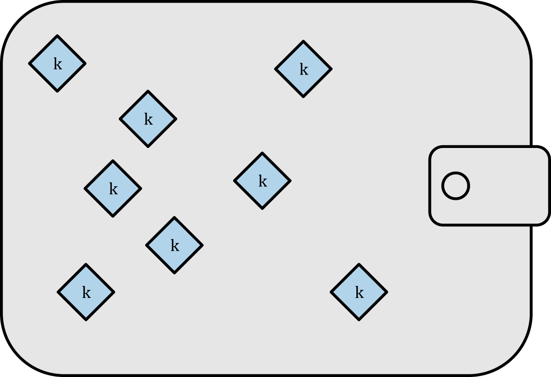
Carteiras não-determinísticas
A primeira versão das carteiras, onde são geradas 100 chaves privadas na inicialização, porém tal número de chaves não tem um gerenciamento muito prático.

Slide 83
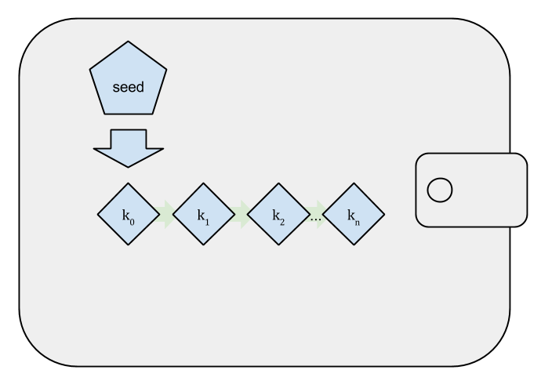
Carteiras determinísticas
Contém as chaves privadas derivadas de uma semente – seed - podendo gerar inúmeros endereços.

Slide 84
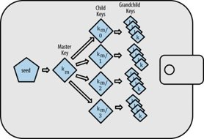
Carteiras HD
Parecida com a determinística, possui uma hierarquia de chaves que partem de uma mesma semente – seed.

Slide 85
Mnemonic
Cria uma sequência de palavras em inglês, fáceis de escrever, armazenar e importar.
Exemplo de mnemonic:
army van defense carry jealous true garbage claim echo media make crunch

Slide 86
O que são endereços?
Um endereço de criptomoedas é uma espécie de "número de conta bancária" onde são depositados os fundos.
Um usuário pode criar inúmeros endereços, sem limites.

Slide 87
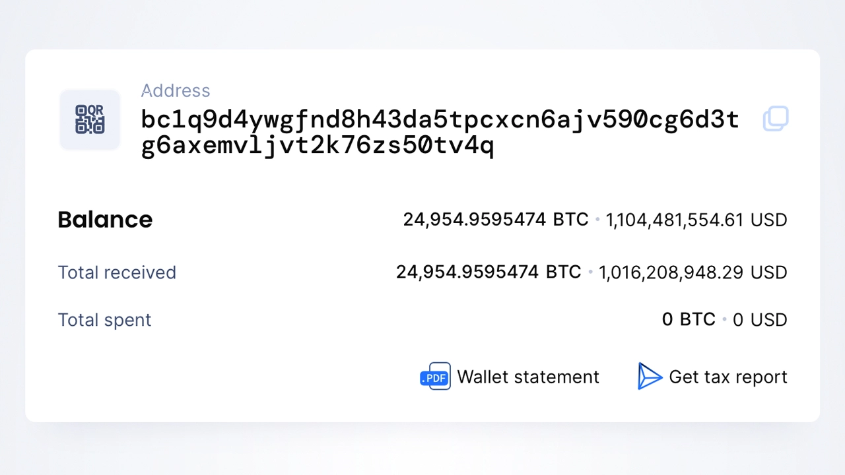
O que são endereços?

Slide 88
Tipos de endereços
Existem atualmente três tipos de endereços no Bitcoin Core:
P2PKH
P2SH
bech32

Slide 89
P2PKH – Pay-to-Pubkey Hash
É o primeiro e mais utilizado formato de endereço, também chamado de legacy e sempre começa com o número 1.
Possui as taxas de transferência mais caras pois não é compatível com os novos tipos de endereços.
1PvPOdEYstMbpqTRn8Au3m3HEg7xJbECS3

Slide 90
P2SH – Pay-to-Script Hash
É um formado baseado em compatibilidade, com funcionalidades mais elaboradas que o formato legacy.
Muito utilizado em carteiras multisig, onde mais de uma carteira assinando é necessária para autorizar uma transação.

Slide 91
P2SH – Pay-to-Script Hash
Começa sempre com o número 3.
3G45p1GpEZ75NNmQvaicnyyiWrnqDhDMJi

Slide 92
BECH32 – Segwit Nativo
Segwit significa segregated witness, ou testemunha segregada;
Reduziu o custo das transações e aumentou o tamanho dos blocos;
Suporta o Lightning Network.

Slide 93
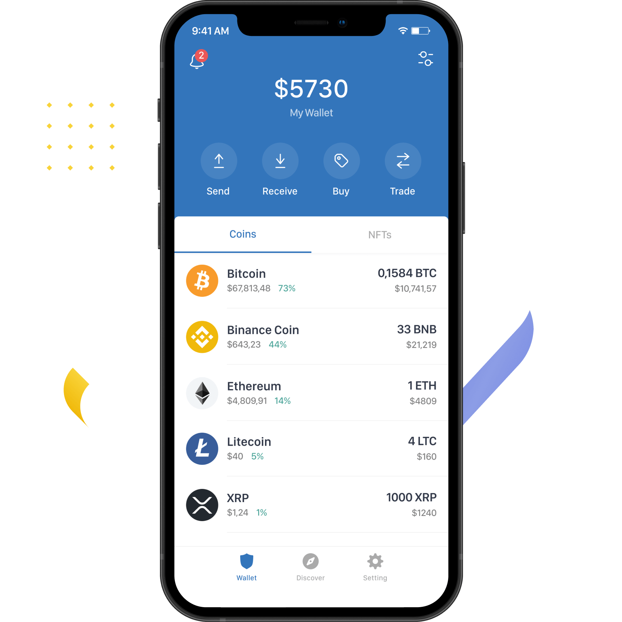
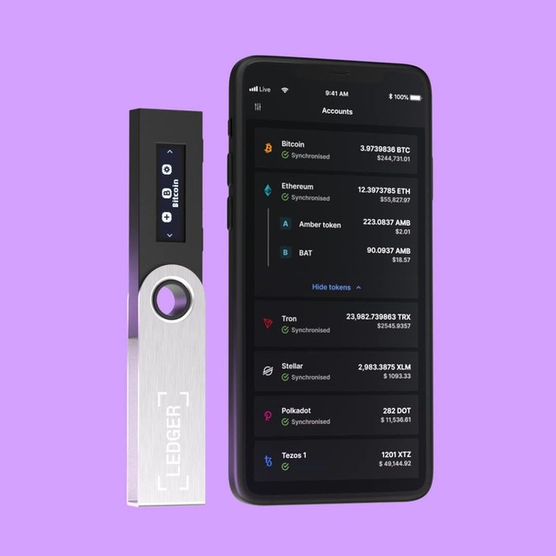
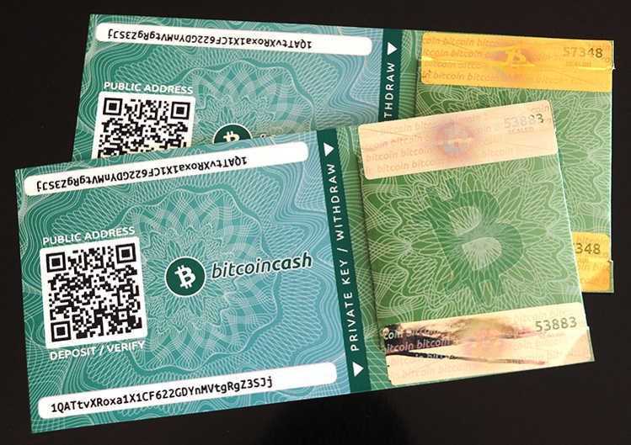
Tipos de carteiras
Existem diversas formas de gerenciar carteiras de criptomoedas, como hardware wallets, paper wallets, desktop e mobile wallets.

Slide 94
Conclusão
Chegamos ao final do nosso curso, onde pudemos explorar os fundamentos relacionados à blockchain e exploramos o caso do Bitcoin.

Slide 95
Desafio de Projeto
Criando e utilizando a sua carteira de criptomoedas

Slide 96

Dúvidas?
> Fórum/Artigos
> Comunidade Online (Discord)

